Slide 1
第191回ソフトウェア工学研究発表会
～参加報告～
2016年3月14日～15日
＠大阪大学吹田キャンパス
参加者：山谷，吉行

Slide 2
概要
日程：2016年3月14日～15日
会場：大阪大学吹田キャンパス
備考：SANER’16と同時開催
発表数：30
参加者数：約80人（累計）
採択率：100%（査読なし）

Slide 3
プログラム（1/2）
1日目 14日（学生セッション）
  開発支援・マネジメント
  マイニング （吉行・山谷発表）
  プログラム解析
  形式仕様
  要求工学
  開発環境1

Slide 4
プログラム（2/2）
2日目 15日（学生・一般セッション）
  モデル・検証
  開発環境2
  方法論・マネジメント（一般セッション）
  開発手法（一般セッション）

Slide 5
研究発表：山谷
タイトル：
  モジュールごとの活動量を考慮したモジュールオーナー候補者予測：大規模OSSプロジェクトへの適用
内容
  パッチ貢献度を定義し5つのOSSプロジェクトで
  モジュールオーナー候補者予測を行った
  パッチ貢献度を使った方が精度が上がった
  再現率が高くなったが適合率が低すぎる
  （ほとんど修論の発表と同じ）

Slide 6
研究発表：山谷
フィードバック
  野中先生（東洋大）
    OSSの場面が大前提？企業で誰がどのモジュールやるかではないよね？
    コミッタはどういうプロセスで選定されていて，どこに問題があるのか？
    コミッタ選出に用いられている評価指標は，今回の予測モデルに使った説明変数以外にもある？
    実際にはいろんな情報を加味しながら，実績（予測モデルの説明変数に使っているような）を見てる．実績はフィルタリングに過ぎないんでは？
    不適切なモジュールオーナーを推薦してないことにしている？

Slide 7
研究発表：山谷
フィードバック
  早瀬先生（筑波大学）
    他の研究でモジュールオーナーは，最もモジュールに貢献している人（割合とか）等の定義がされているが，今回の定義（1回以上コミットしたことある人）の意図は？
    ある程度数や期間貢献してくれる人を推薦するべきでは？
    データのサンプリングの目的は？ モジュールオーナーの割合が少ないので，非モジュールオーナを少なくした意図 同じ数にする必要はなかったのでは？
  ○○さん（富士通研究所）
    不具合IDが付いているパッチしかみてないのはなぜ？

Slide 8
研究発表：山谷
所感
  基本的には以前から課題と認識していることに関する質問や意見が多かった
  モジュールオーナーの定義，各プロジェクトでのモジュールの定義をもっとつめていく必要があると感じた

Slide 9
研究発表：吉行
タイトル：
  High Impact Bugが不具合修正時間予測に与える影響の評価：OSSプロジェクトを対象としたケーススタディ
内容
  High Impact Bugによる不具合の分類を考慮した不具合修正時間予測モデルの構築
  High Impact Bugを考慮しないモデルと比較して精度向上
  6種類のHigh Impact BugのうちいずれのHigh Impact Bugが予測精度向上に寄与するかがプロジェクトによって異なる
  （ほとんど修論の発表と同じ）

Slide 10
研究発表：吉行
フィードバック
  早瀬先生
    High Impact Bugとして判定できるタイミングはいつ？
      適用タイミングを考慮して使うメトリクス選んだら？（既知）
  野中先生
    High Impact Bugはどれくらい含まれているのか？
    どのHigh Impact Bugが精度向上に寄与するかはどうやって決まる？
    指定期間内に修正完了した不具合の割合が違うから，1日以内や1週間以内で予測する意味を持たせるのが難しい

Slide 11
研究発表：吉行
所感
  思ったよりHigh Impact Bug自体への反応は普通だった
    それHigh Impactなの？って言われると思った
  うすうす気づいていた設定の甘さを全部見抜かれた

Slide 12
表彰：学生研究奨励賞
概要
  全体の10%から15％に与えられる（今年は16%）
受賞者
  ソフトウェア開発者の年齢がプログラム理解速度に及ぼす影響の分析（村上 優佳紗：近畿大学）
  動的スライスを用いたバグ修正前後の実行系列の差分検出手法の提案（松村 俊徳：大阪大学）
  LTSA連携による不確かさを包容した自動モデル検査（中村 隼也：九州大学）
  法律に適合した要求獲得のためのゴールモデル作成支援（根岸 由：東京工業大学）

Slide 13
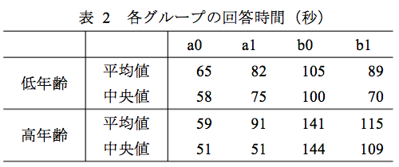
受賞した研究
タイトル
  ソフトウェア開発者の年齢がプログラム理解速度に及ぼす影響の分析（村上優佳紗，角田雅照（近畿大学）,中村匡秀（神戸大学））
低年齢（学生）と高年齢（大学教員）のプログラム理解速度の比較
記憶力が必要なプログラムの理解には高年齢のほうが時間がかかる
（悪口）

Slide 14
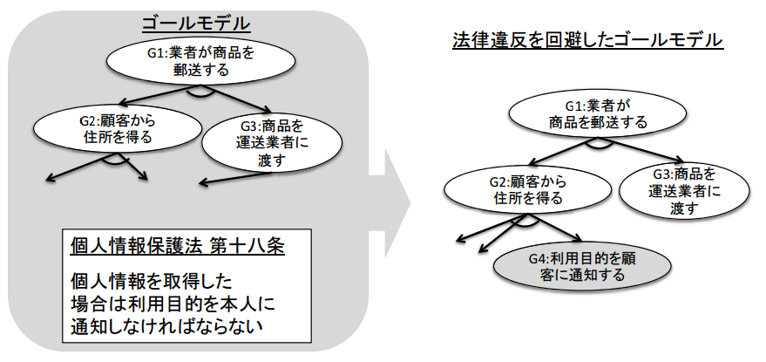
受賞した研究
タイトル
  法律に適合した要求獲得のためのゴールモデル作成支援（根岸 由，林 晋平，佐伯 元司（東工大））

Slide 15
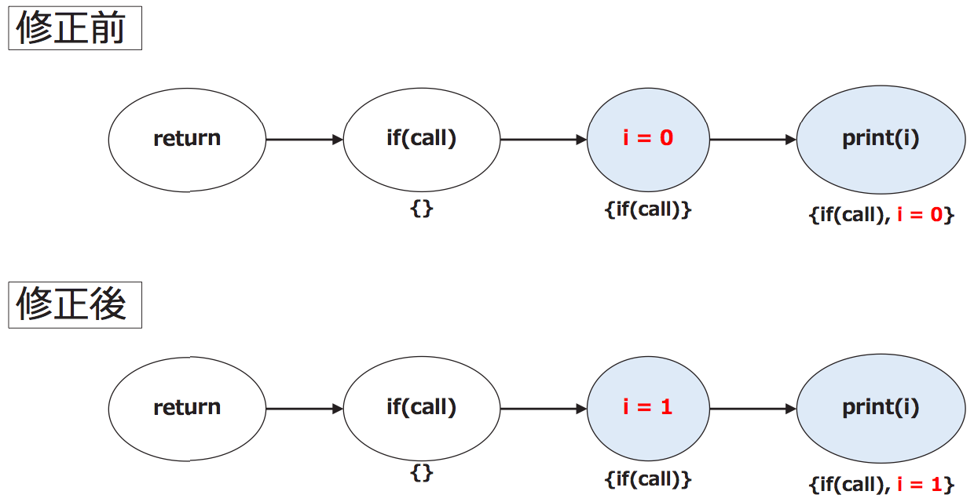
受賞した研究
タイトル
  動的スライスを用いたバグ修正前後の実行系列の差分検出手法の提案(松村俊徳,石尾隆,井上克郎(大阪大学)）
バグ修正前後で，実行時に変化が起こる箇所を検出する手法
ある行自体に変更が無くてもその行を実行するまでに必要な行に変更があれば，実行に変化が起こる
（左図printf(i)の例)

